Slide 1


Thứ … ngày … tháng … năm …
TOÁN
TOÁN
BÀI 32
BÀI 32
HAI ĐƯỜNG THẲNG
SONG SONG
(Tiết 1)

Slide 2


MỤC TIÊU
01
Kiến thức, kĩ năng:
Nhận biết được hai đường thẳng song song và vẽ được hai đường thẳng song song bằng thước thẳng và ê-ke.
Vận dụng giải quyết được vấn đề đơn giản của thực tiễn liên quan đến hai đường thẳng vuông góc, hai đường thẳng song song.

Slide 3
02
Năng lực chú trọng:
MỤC TIÊU
Tư duy và lập luận toán học, giao tiếp toán học, mô hình hóa toán học, sử dụng công cụ và phương tiện học toán, mô hình hóa toán học, giải quyết vấn đề toán học.
03
Phẩm chất:
Chăm chỉ, trách nhiệm.

Slide 4

Lý Thụy Xuân Mi
KHỞI ĐỘNG

Slide 5

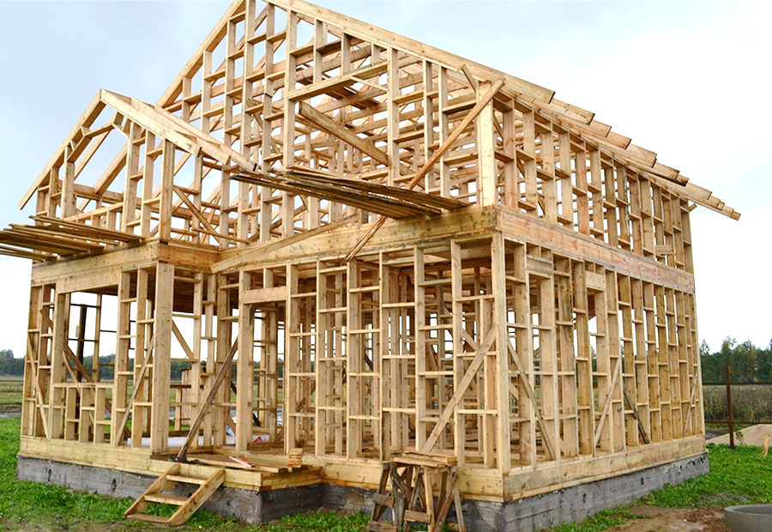


Các thanh gỗ
được xếp đẹp quá!
Các thanh gỗ này
được xếp song song.

Slide 6
KHÁM
PHÁ

Slide 7

THU HOẠCH TRỨNG GÀ

Slide 8



Nêu tên từng cặp cạnh đối diện của hình chữ nhật ABCD.
A
B
D
C
AB và DC
AD và BC

Slide 9
Kéo dài hai cạnh AB và DC ra
Em hãy đọc tên hai đường thẳng này
A
B
D
C
Đường thẳng AB
Đường thẳng DC

Slide 10

Kéo dài hai cạnh AB và DC của hình chữ nhật ABCD ta được hai đường thẳng song song với nhau.
A
B
D
C
AB và DC là hai đường thẳng
song song với nhau

Slide 11
Hình dung xem nếu hai đường thẳng song song được kéo dài mãi về hai phía, chúng có gặp nhau không?
A
B
D
C
Hai đường thẳng song song không bao giờ cắt nhau.

Slide 12




Slide 13
THỰC HÀNH, LUYỆN
TẬP

Slide 14

Xem hình phần Cùng học, nêu tên từng cặp cạnh song song với nhau trong hình chữ nhật ABCD.
1
A
B
D
C
AB và DC là một cặp cạnh song song với nhau.
Nói theo mẫu
Cạnh AB song song với cạnh DC.

Slide 15

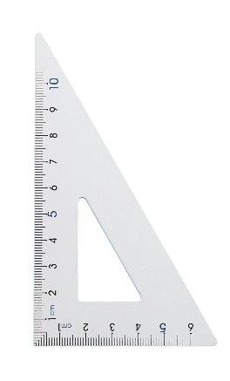

Vẽ đường thẳng CD đi qua điểm M và song song với đường thẳng AB theo hướng dẫn.
2
M
M
M
M
C
M
D
A
B
A
B
A
N
B
A
N
B
A
N
B

Slide 16

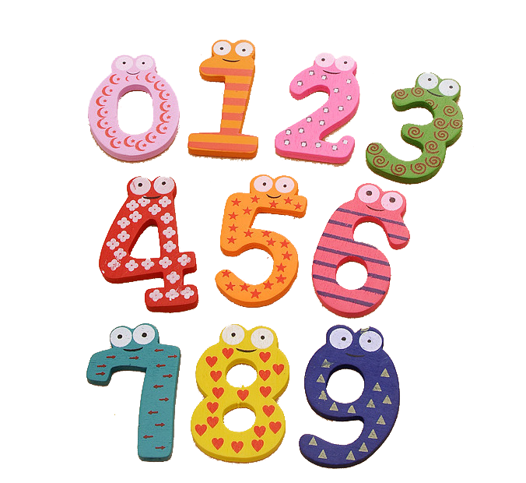
Hướng dẫn vẽ
Hướng dẫn vẽ
M
A
B
Vẽ một đường thẳng AB, vẽ một điểm M nằm ngoài đường thẳng AB.

Slide 17
Hướng dẫn vẽ
Hướng dẫn vẽ
M
Đặt một cạnh góc vuông của ê-ke đi qua M, cạnh góc vuông còn lại áp sát đường thẳng AB.
A
B

Slide 18

Hướng dẫn vẽ
Hướng dẫn vẽ
M
Kẻ theo cạnh góc vuông của ê-ke, ta được đường thẳng MN (viết N vào hình).
A
N
B

Slide 19
Hướng dẫn vẽ
Hướng dẫn vẽ
M
C
Kẻ theo cạnh góc vuông ê-ke áp sát đường thẳng MN, đỉnh góc vuông ê-ke trùng với điểm M,
vẽ đường thẳng CD (viết C, D vào hình).
A
N
B

Slide 20
Hướng dẫn vẽ
Hướng dẫn vẽ
M
D
Ta có: đường thẳng CD đi qua điểm M và song song với đường thẳng AB.
A
N
B

Slide 21

Nhận xét
Hai đường thẳng AB và CD cùng vuông góc với đường thẳng MN.
C
M
D
A
N
B

Slide 23
Củng cố

Slide 24
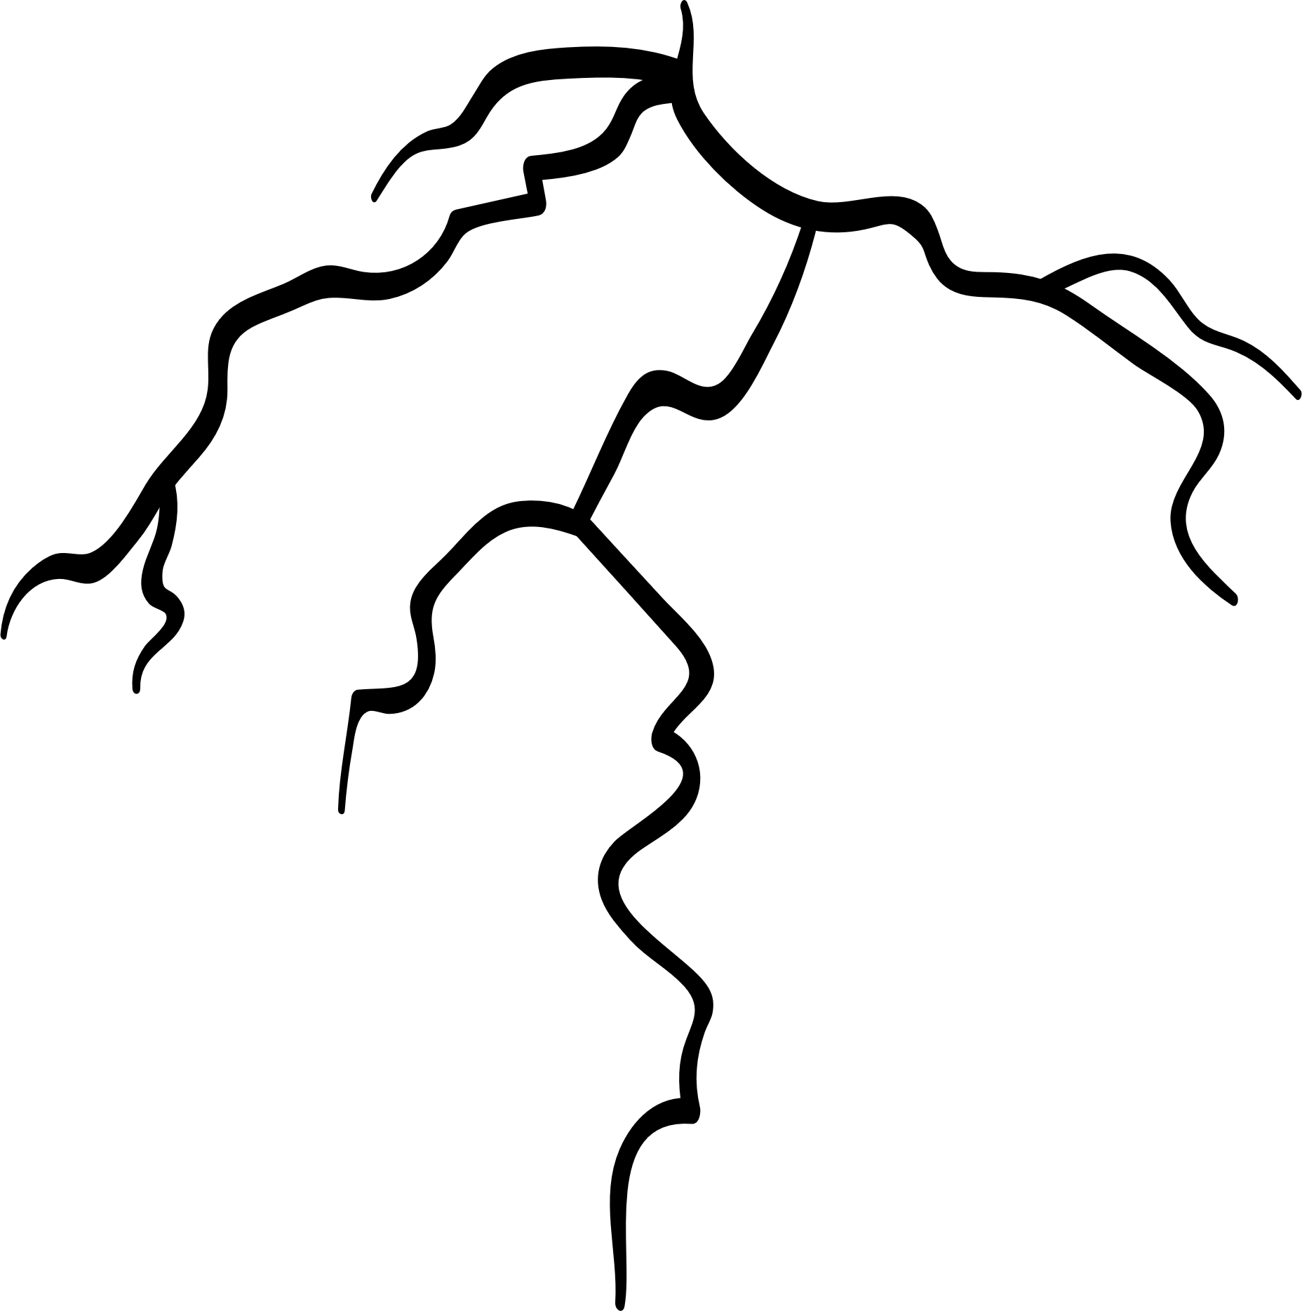
GÀ CON
RA ĐỜI

Slide 25


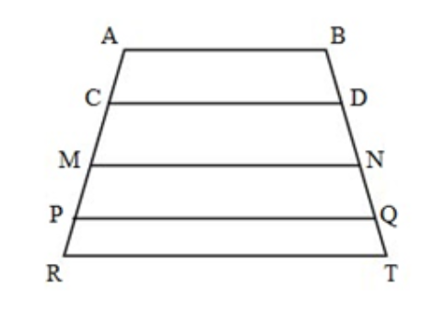



Trong hình bên có bao nhiêu
cặp cạnh song song với nhau?
A. 8 cặp
B. 6 cặp
C. 4 cặp
D. 10 cặp

Slide 26
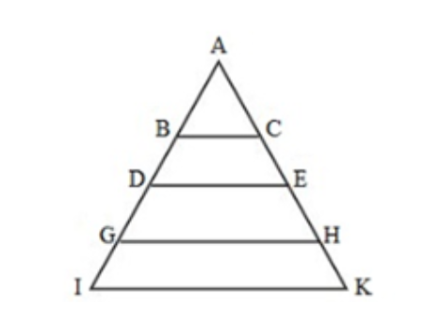
Trong hình bên có bao nhiêu
cặp cạnh song song với nhau?
A. 4 cặp
B. 6 cặp
C. 5 cặp
D. 3 cặp

Slide 27

DẶN DÒ
DẶN DÒ
GV ĐIỀN VÀO ĐÂY
GV ĐIỀN VÀO ĐÂY
GV ĐIỀN VÀO ĐÂY
GV ĐIỀN VÀO ĐÂY

Slide 28
TẠM BIỆT VÀ HẸN GẶP LẠI
TẠM BIỆT VÀ HẸN GẶP LẠI

